Slide 1
English for Effective Communication
Oxford, 2015. augusztus 3-14.
Szabolcsné Sas Ágnes

Slide 2
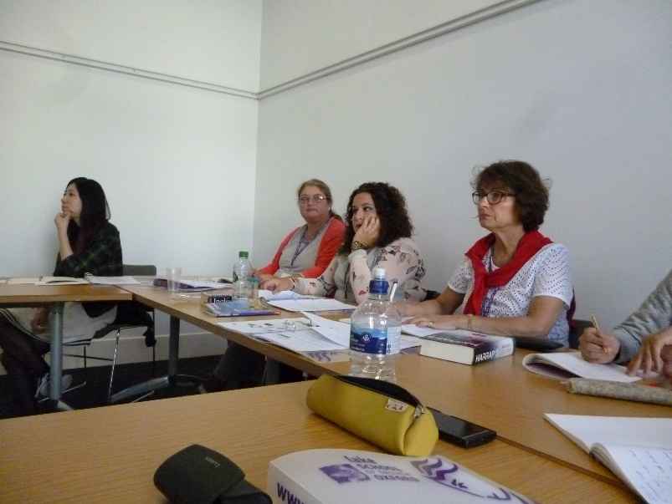
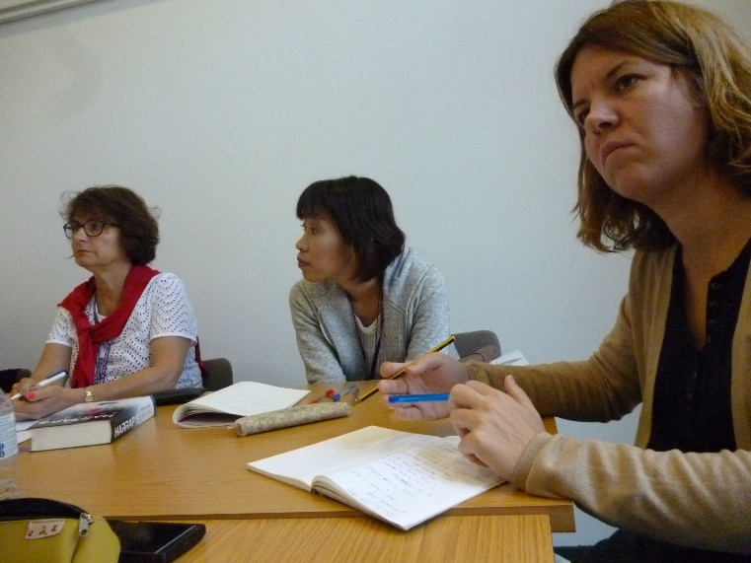
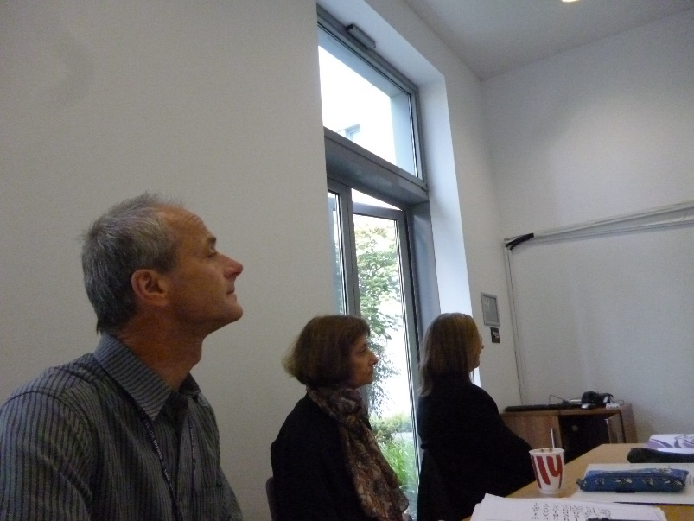
A csoport létszáma: 10 fő
1 francia,
1 japán,
1 kínai,
1 lengyel,
2 magyar,
1 német,
1 olasz,
2 spanyol

Slide 3
A kurzus témái:
Hétköznapi társalgás – üdvözlések, társalgás indítása, elakadt társalgás folytatása, reakciók a partner közléseire
Telefonbeszélgetés, levél és email nyelvezete hivatalos és közvetlen stílusban
Szinonimák és antonimák gyűjtése
Fordulatok, szólások, közmondások és azok értelmezése
Rétegnyelvek
Miért nehéz az idegen ajkúak számára megérteni az anyanyelvi beszélőket – kiejtés, szavak összevonása – film- és rádióbejátszások megértésére törekvés
Nyelvtani problémák tisztázása
Prezentáció összeállítása
Az angol nyelvterülettel kapcsolatos ismeretek

Slide 4
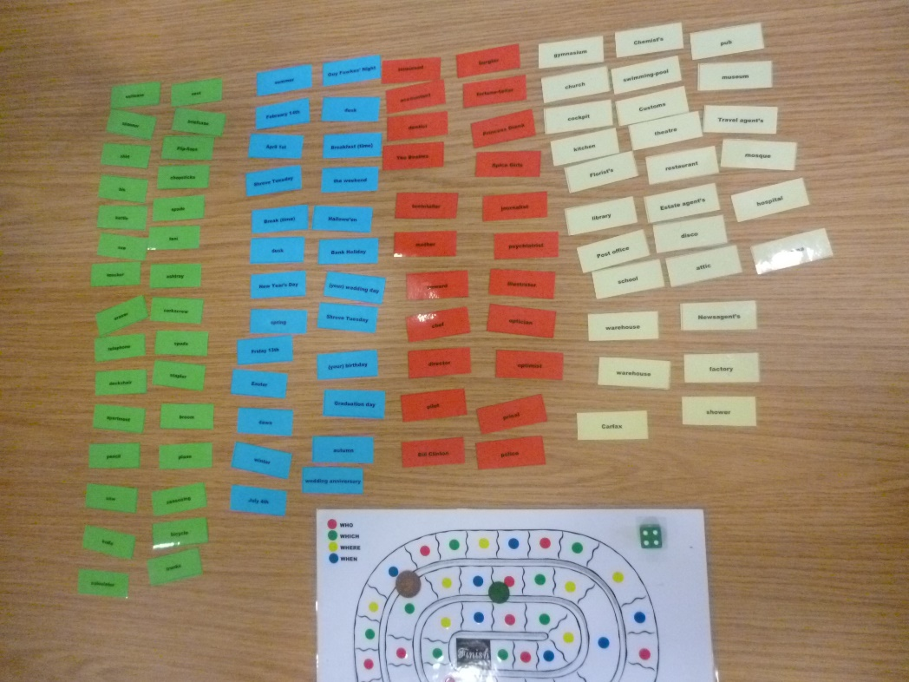
Az órákról, a tanárról, követő segítségről:
Felkészült tanár.
Jól felépített, gördülékeny órák.
Beszédközpontúság.
Zömmel páros- és csoportmunka.
Érdekes didaktikai játékok.
Remek hangulat.
Tanácsok, módszerek kipróbálása hatékony tanuláshoz.
Egy éven keresztül hozzáférés az internetes oktatóanyaghoz.

Slide 5
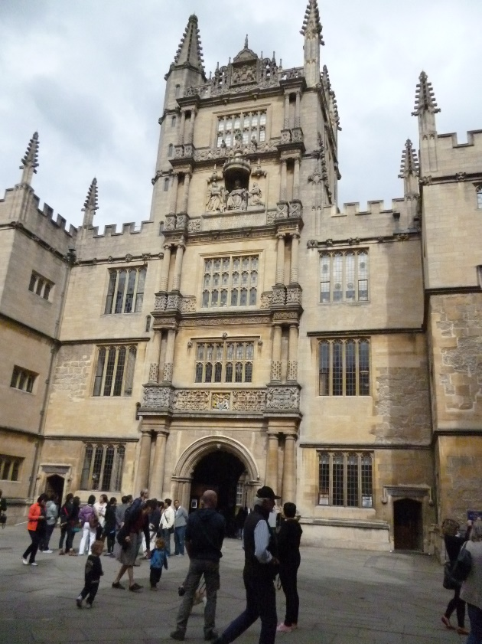
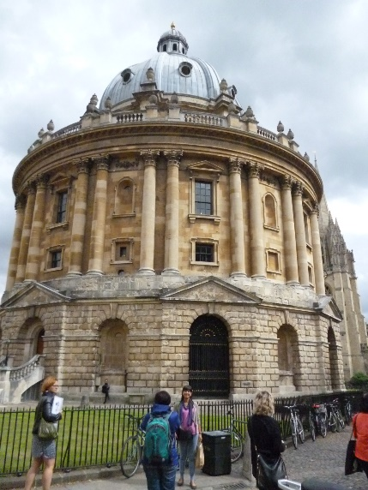
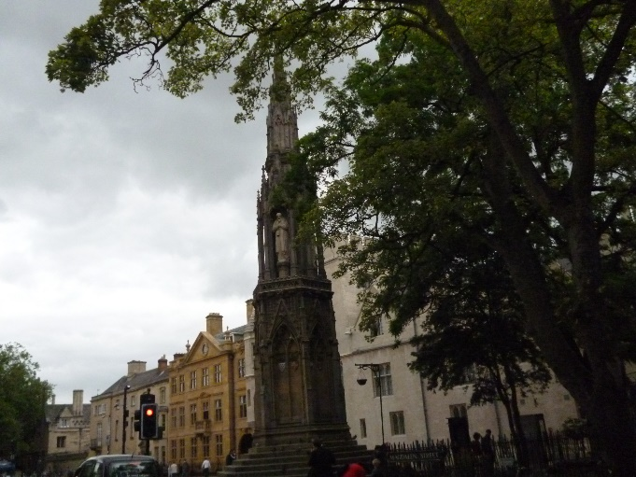
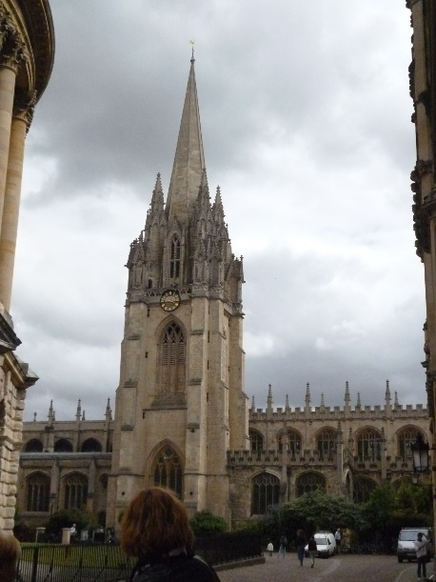
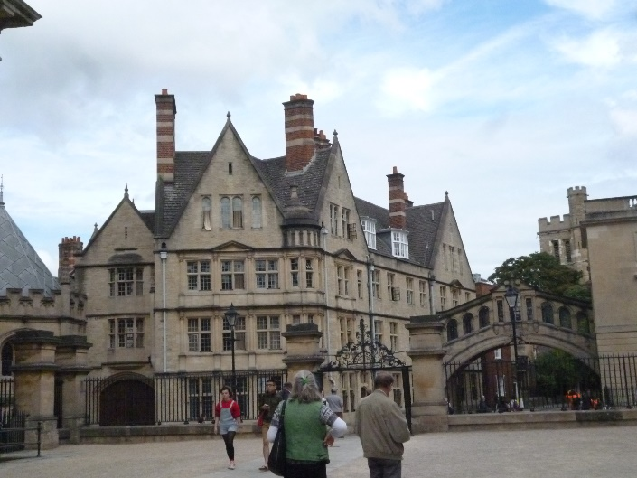
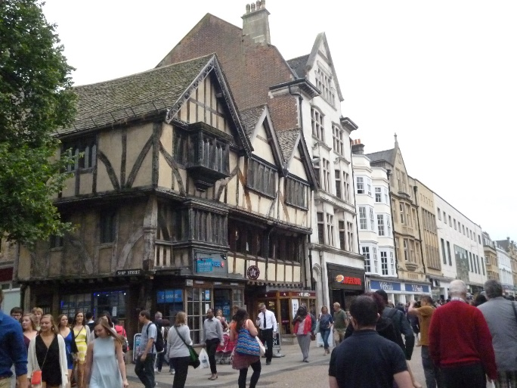
Kulturális programok
Történelmi séta Oxfordban

Slide 6
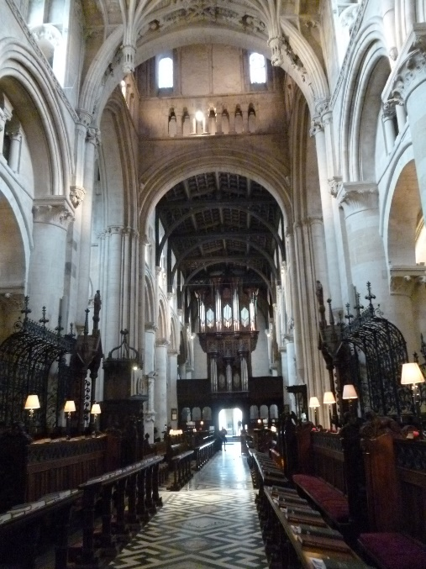
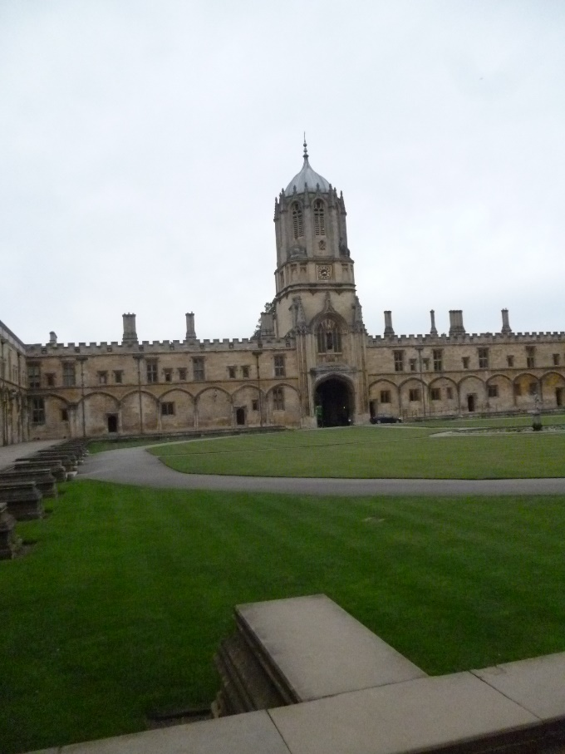
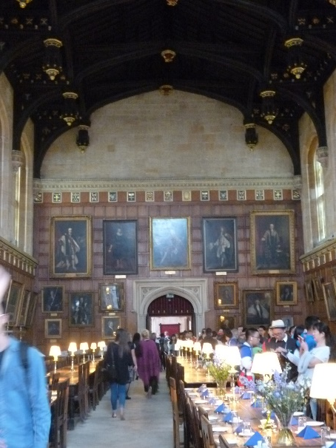
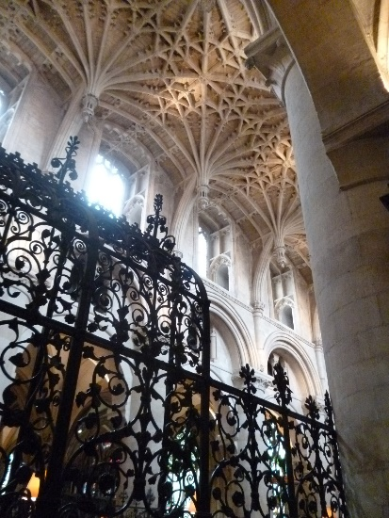
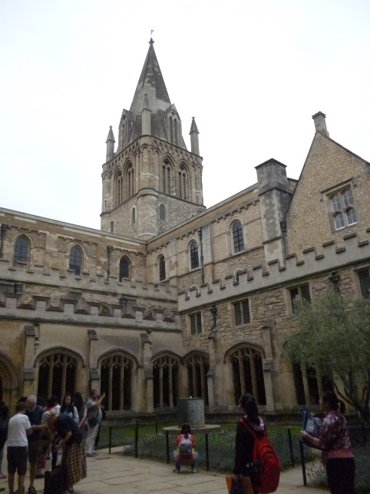
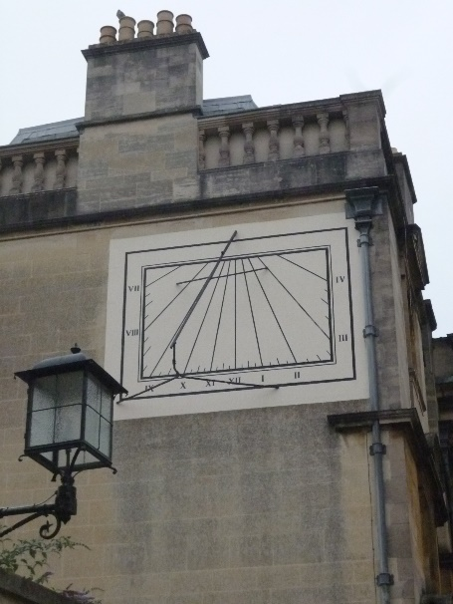
Kulturális programok II.
Christ Church College

Slide 7
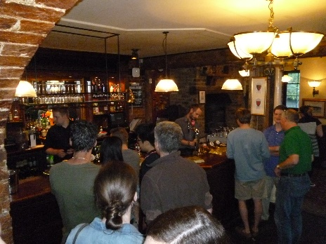
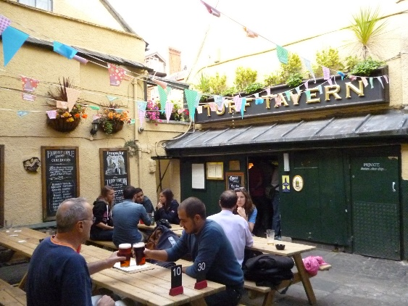
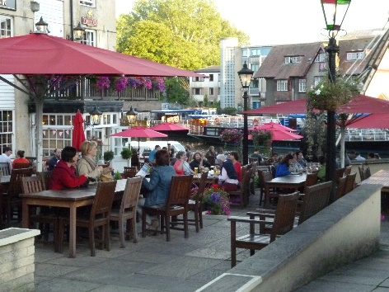
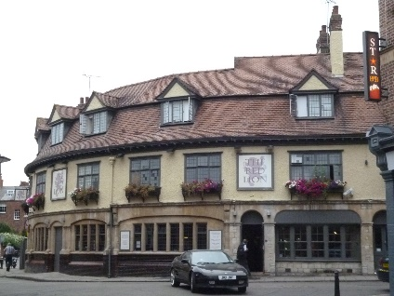
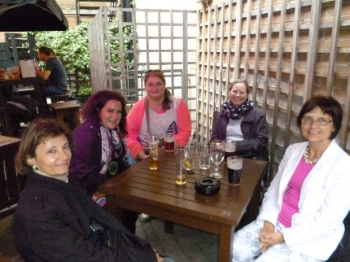
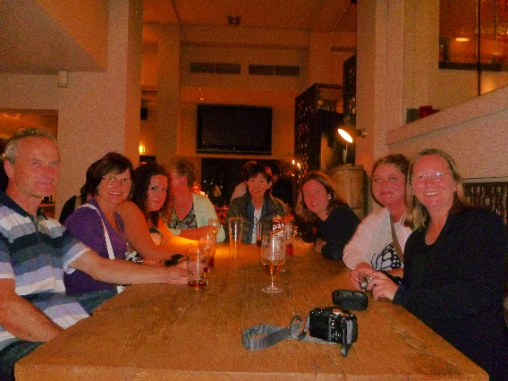
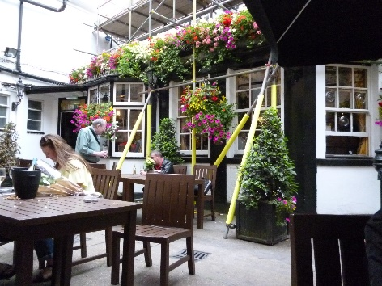
Ismerkedés a pubokkal, az angol sörrel
Szociális program az iskolával
Head of the River
The Red Lion
Egyéni felfedezések csoporttársakkal
Turf Tavern
The Crown

Slide 8
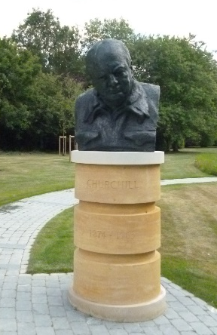
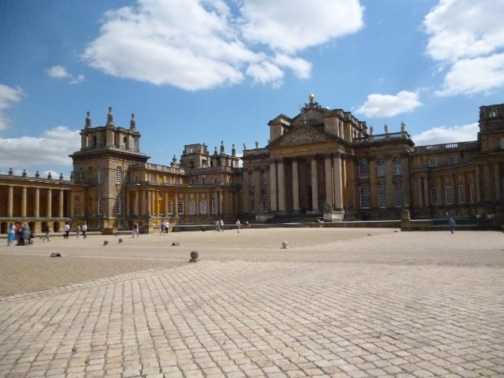
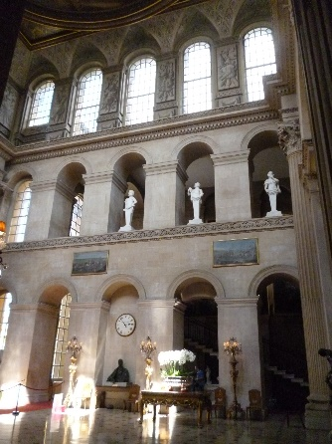
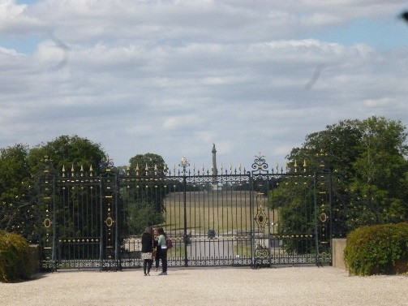
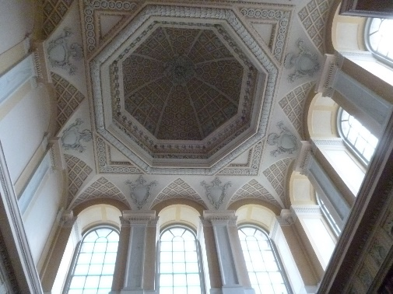
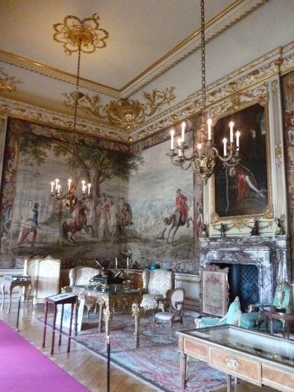
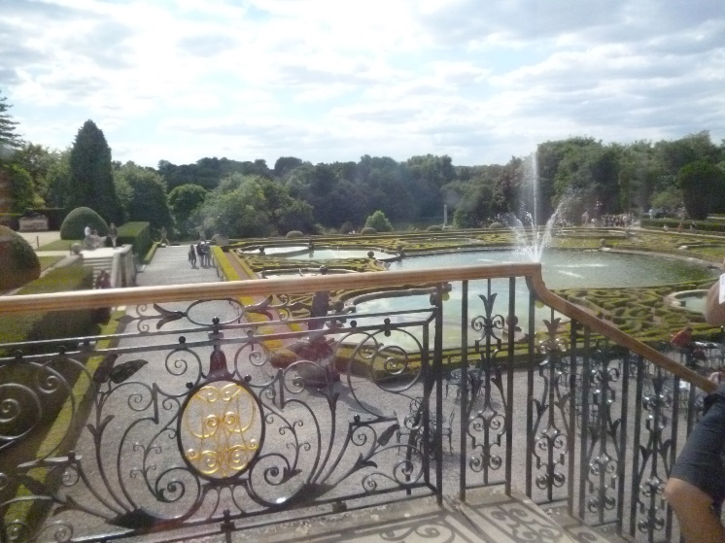
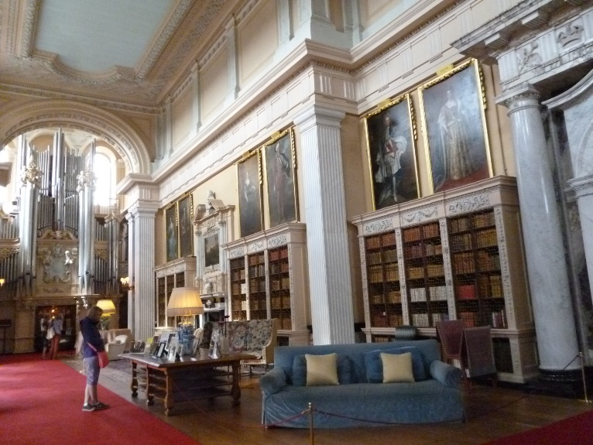
Egyéni kirándulások:
Woodstock – Blenheim-kastély: Churchill szülőhelye

Slide 9
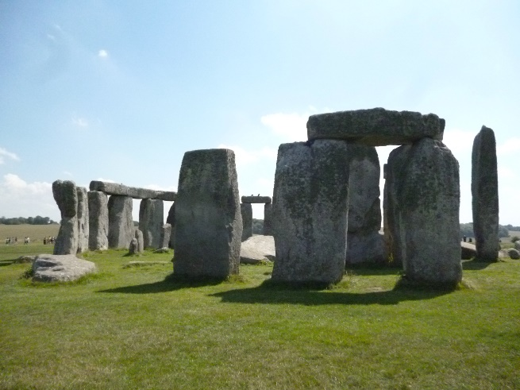
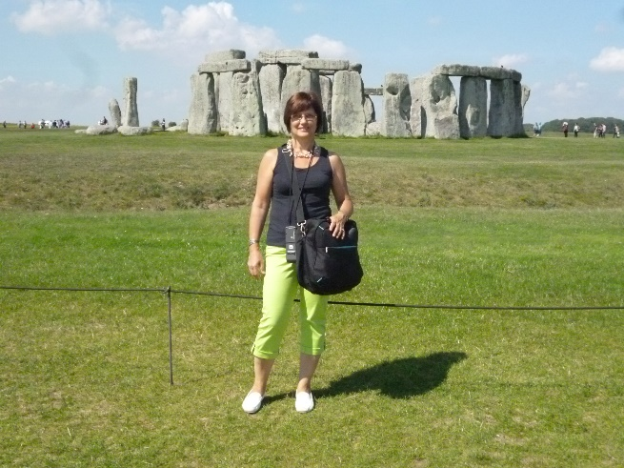
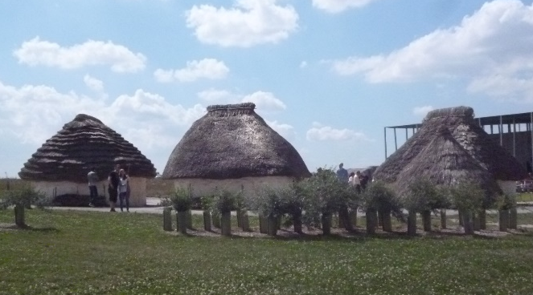
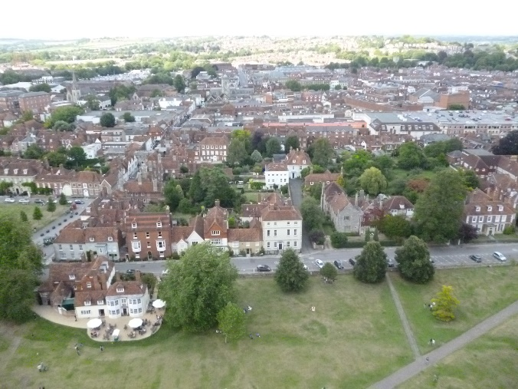
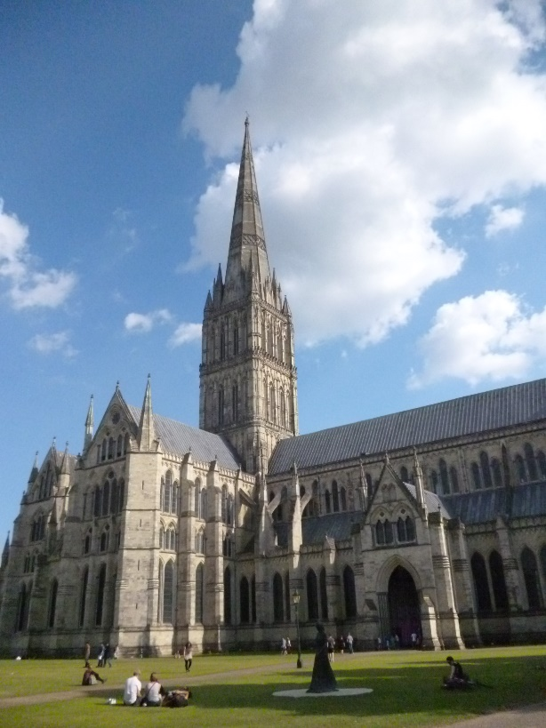
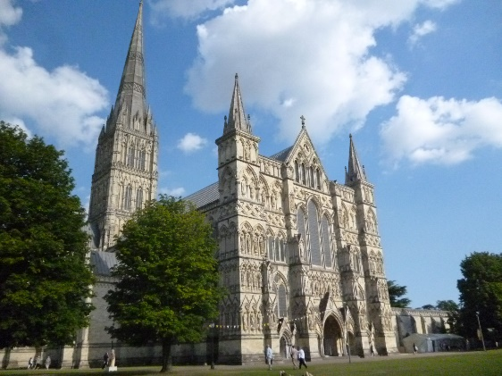
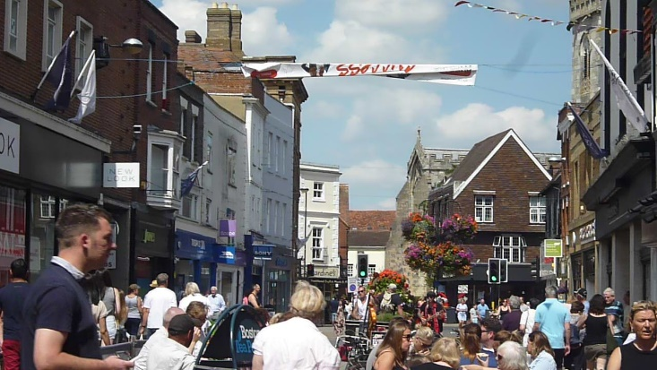
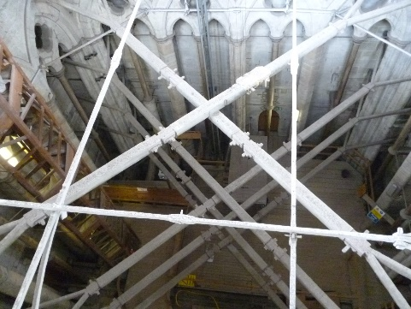
Salisbury - Stonehenge

Slide 10
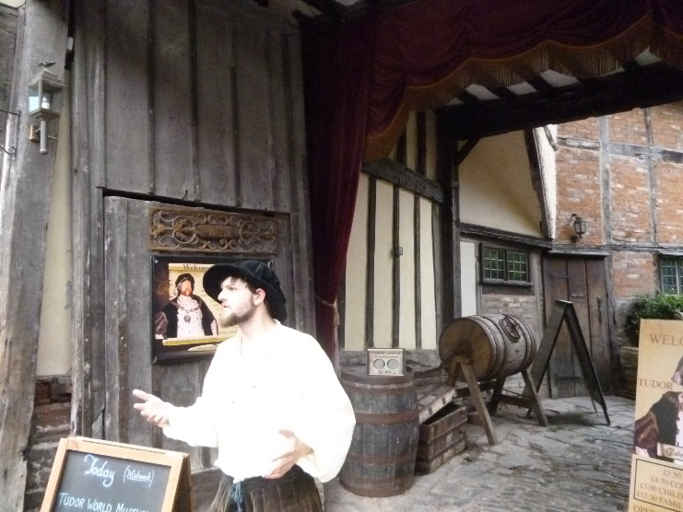
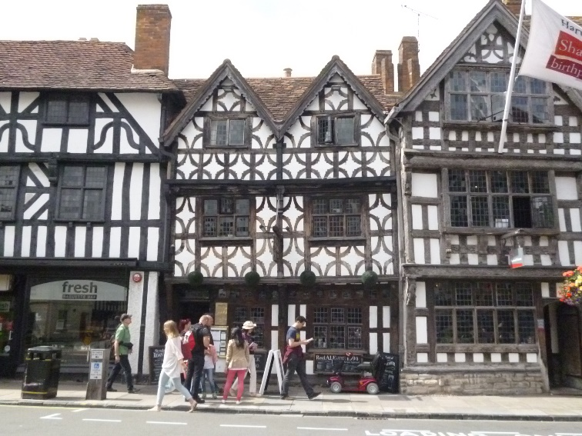
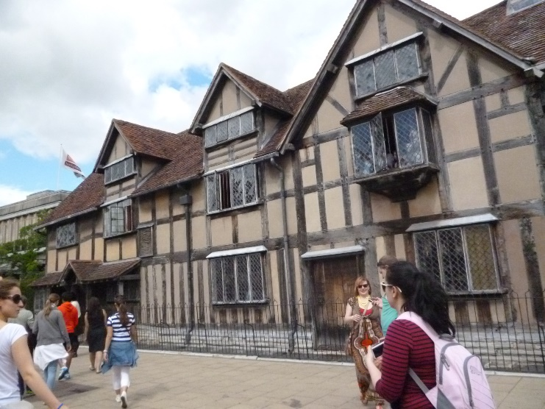
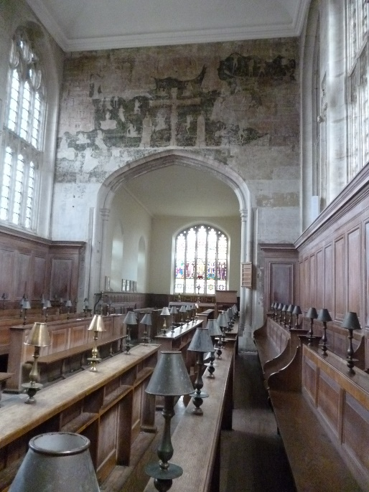
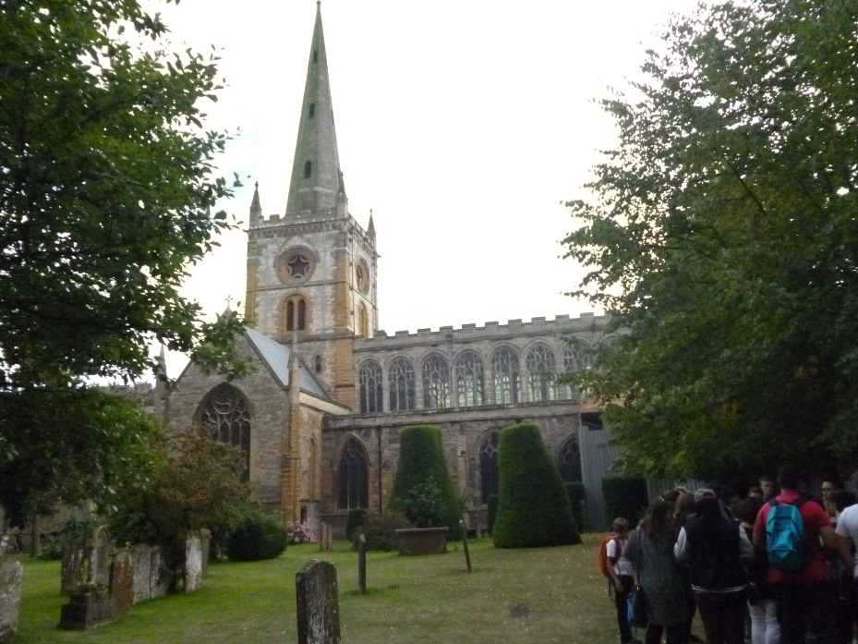
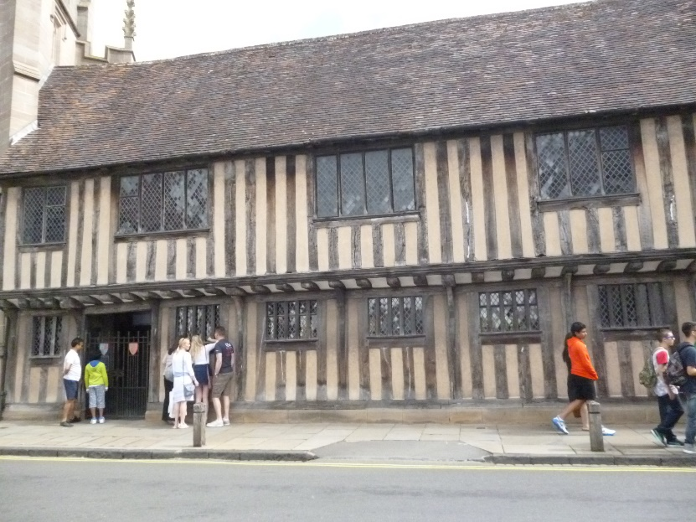
Stratford-upon-Avon – Shakespeare szülővárosa

Slide 11
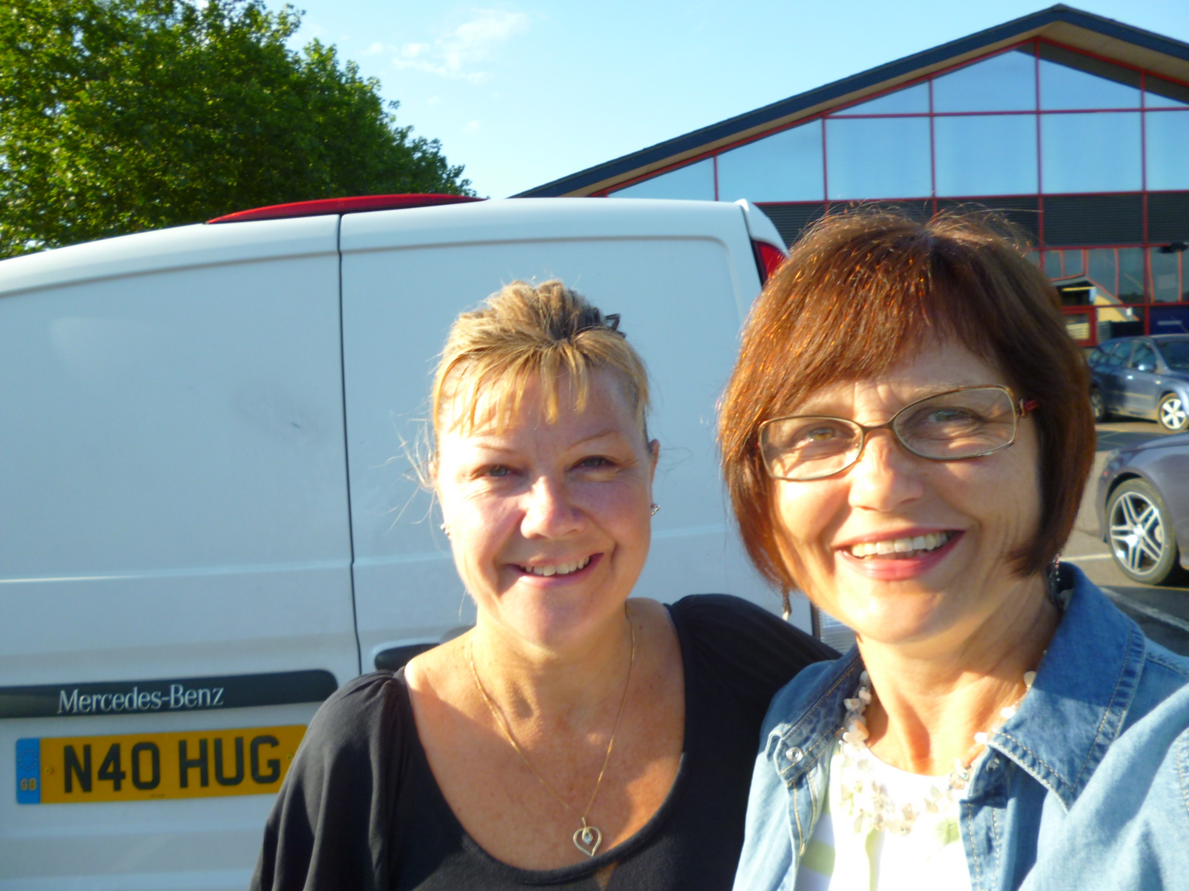
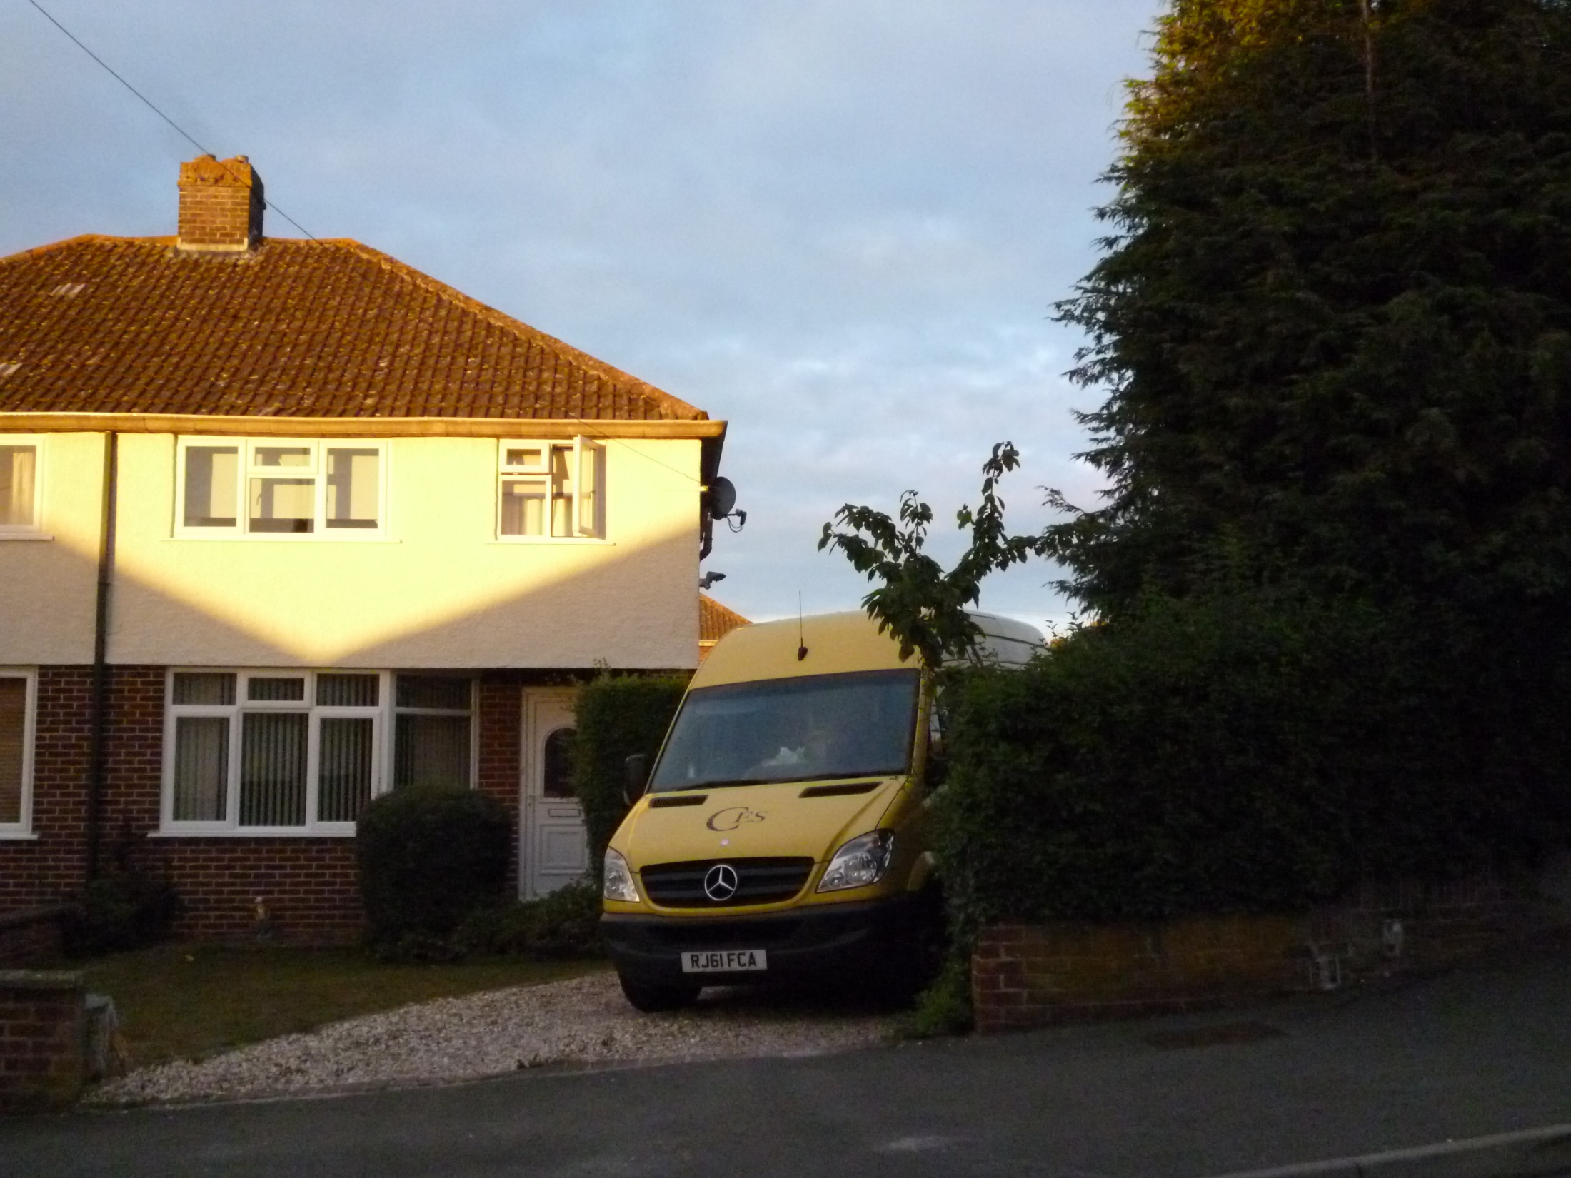
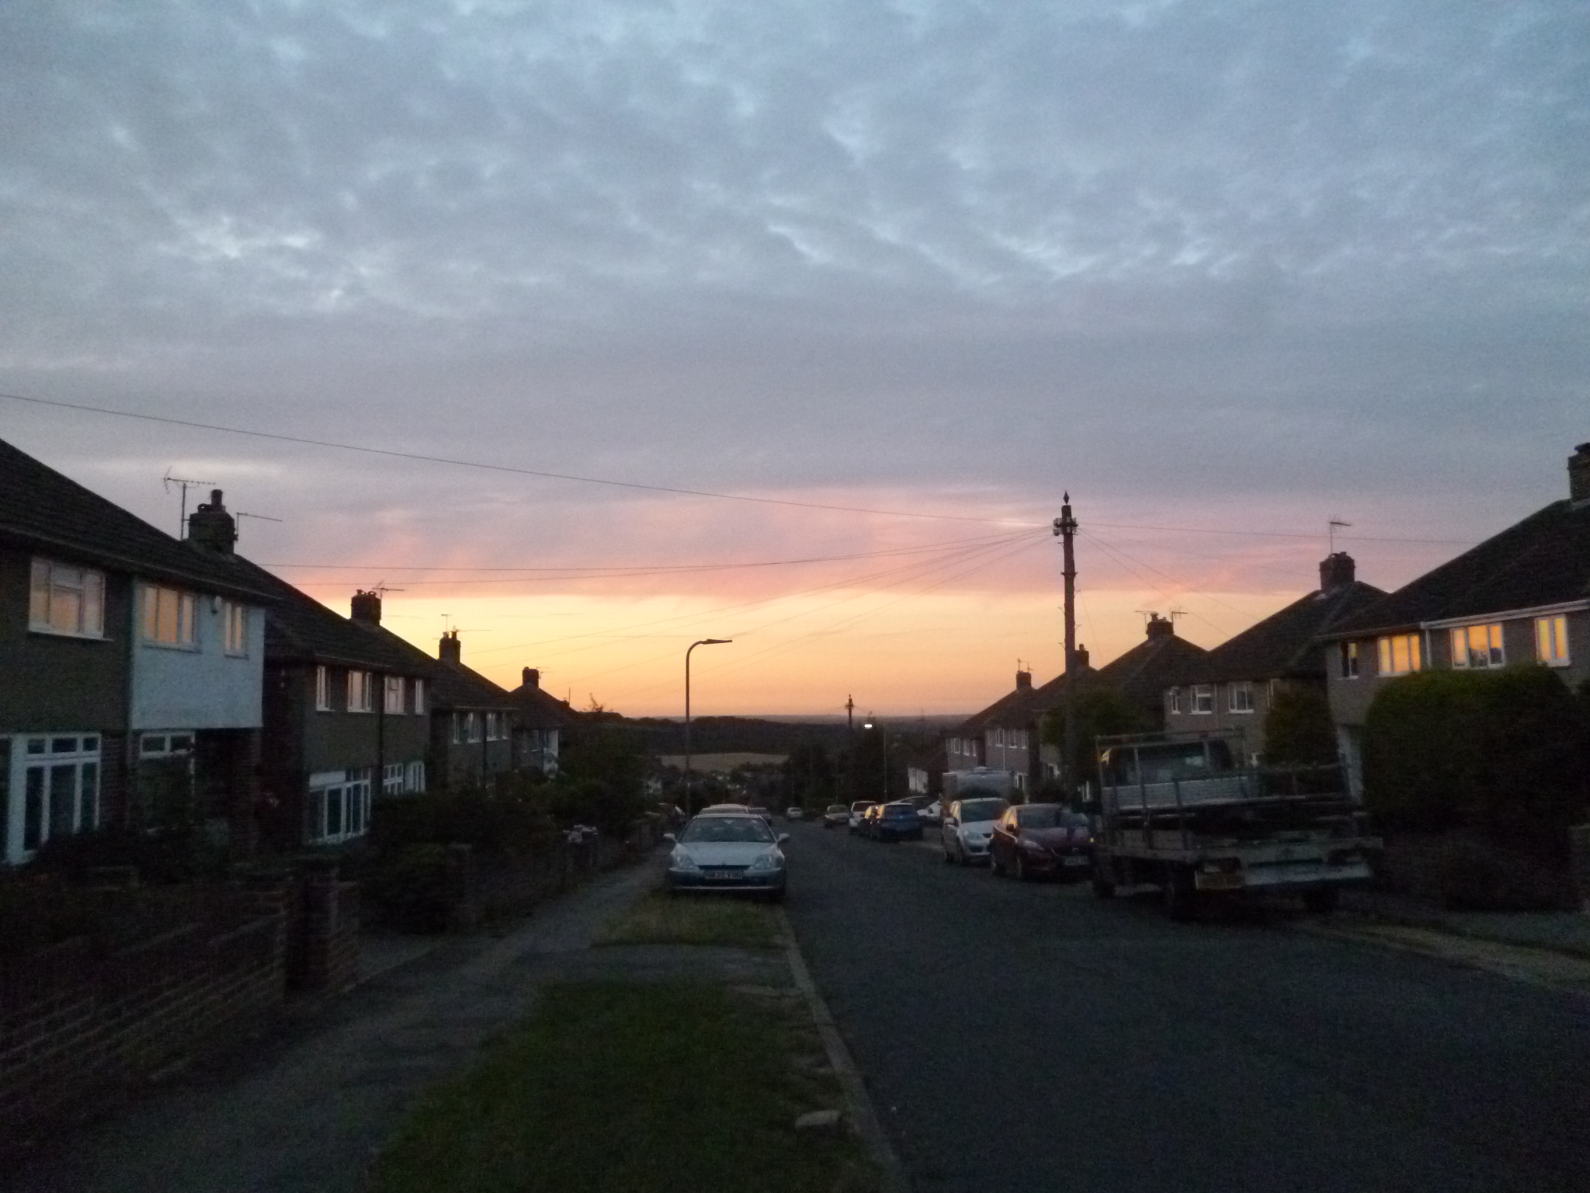
Szállás családnál
Alsó középosztályba tarozó szülők 2 kamasz gyerekkel
Külön szoba közös fürdőszobahasználattal
Félpanzió
Hétköznapi élet megismerése

Slide 12
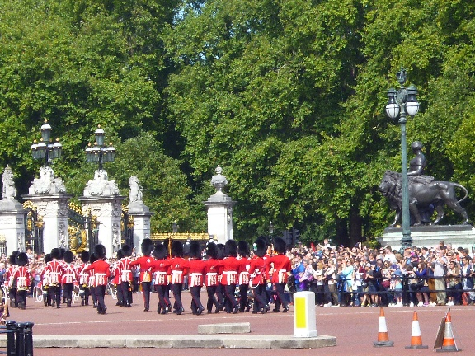
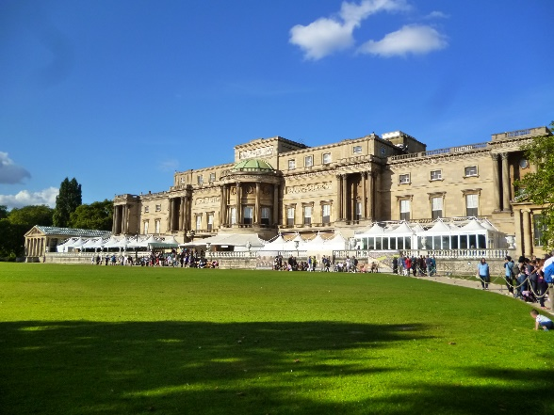




London
Buckingham Palace
Madame Tussaud Panoptikuma

Slide 13






Shakespeare’s Globe Theatre
Esti séta

Slide 14

A Big Ben éjféli harangjátéka

